Slide 1
味迹源发布会
——基于区块链的预制菜生产监测和溯源系统
组长：周锦兴
组员：唐植鸣、周泽宇、杨泽旭、孟子强

Slide 2
目录
01.
产品设计
• 产品使命、口号和策略
• 产品定义
02.
产品设计应用的原则
03.
产品实现
• 用户体验设计考虑的问题
• 编程环境
• 代码仓库
• 面对的问题及解决方法
• 系统概要设计
• 代码质量测试
• 代码统计

Slide 3
产品设计
PART ONE
01
灵感与意义

Slide 4
产品意义
使命
口号
目标用户
如何获得
团队优势
差异化

Slide 5

使命
监测预制菜生产过程，监测异常情况并发出警报，及时挽救；利用区块链的不可篡改性和透明性，产品的各种生产数据对顾客完全公开，让顾客吃得安心。
口号
安心食材，一链追溯。
目标用户
广大食用预制菜的消费者，以及生产预制菜的厂商，销售企业，监管部门

Slide 6
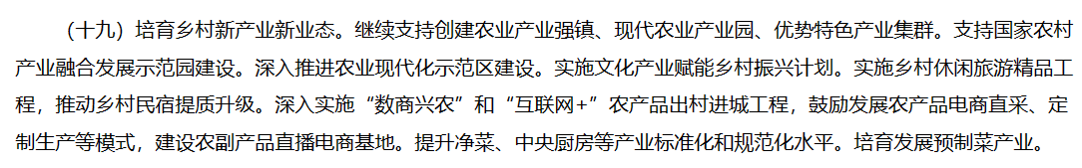
相关政策及开发该产品的原因
2月13日，《中共中央 国务院关于做好2023年全面推进乡村振兴重点工作的意见》（以下简称《意见》）发布。这份2023年中央一号文件为全面推进乡村振兴指明了重点方向，释放出了重农强农的强烈信号。值得注意的是，《意见》要求，提升净菜、中央厨房等产业标准化和规范化水平，培育发展预制菜产业。这是预制菜自问世以来首次被写入中央一号文件，对此，业内反响十分热烈。

Slide 7

如何获得用户
▘监测预制菜生产过程，监测异常情况并发出警报，及时挽救；利用区块链的不可篡改性和透明性，产品的各种生产数据对首先要了解目标用户的需求和关注点，例如他们对于食品安全、产品质量、价格等方面的要求。根据这些需求，针对性地设计和优化产品。
▘建立品牌信任：利用区块链技术的去中心化、可追溯等特点，建立起一个可信的品牌形象。同时要不断优化技术方案和系统流程，提高产品的质量和安全性，为用户提供更可靠的保障。
▘拓展销售渠道：与预制菜生产和销售企业合作，拓展产品的销售渠道。可以通过线上电商平台、超市、餐厅等渠道销售预制菜生产监测和溯源系统，通过市场宣传和营销活动，提高产品的知名度和影响力，让更多的用户了解和使用产品。
▘建立用户反馈机制：建立用户反馈机制，及时收集和处理用户的意见和建议，不断优化产品和服务。顾客完全公开，让顾客吃得安心。
团队优势
▘团队成员吃苦耐劳，年轻有活力，能保持良好的工作状态。
▘团队综合能力较强，有各自擅长的领域，编写代码能力强，掌握了较多的技术，囊括有Vue,Spring,SpringMVC,SpringBoot,Electron等，并且有参加ACM算法竞赛并取得不错成绩的成员，能快速有效地选取合适的技术栈来推进软件开发。
▘成员之间沟通顺畅，且都相互了解各自所擅长的领域，能够快速合理地将工作分配下去，提高项目开发地效率
▘团队成员日常所使用的食堂内有数家外包餐饮企业，调研便捷，可以获得大量预制菜相关行业实情，提高实地操作可能性与效率。
▘团队成员兴趣爱好广泛，多方面的从各个角度获取软件需求以及使用反馈，探索各类社会人群对预制菜的需求。

Slide 8

差异化实现
▘将预制菜的生产信息上链，因为区块链的不可篡改性和透明性，避免了生产信息造假，肆意篡改的问题，并且区块链上的消息是透明化的和公开的，消费者可以看到产品真实的生产原料，生产环境，食品生产日期，保质期等与消费者密切关注的安全问题相关的信息，提高用户对产品的信任度，让消费者们买地放心，吃地安心。此外消费者也可以对生产过程中存在的不合理的地方进行检举，将消息及时反馈给生产商或监管部门，提高用户的参与度。
▘借用物联网采集产品生产过程中信息，比如生产环境的温湿度，生产设备运行状态，产品检验报告，产品运输的方式，产品储存方式等关键性的信息，再通过智能合约自动执行定制的规则和流程，在生产数据经检验后自动上链，大大提高系统的自动化水平，减少人力的消耗。
▘提供生产监测平台，对生产过程中的生产环境，生产流程，生产设备运行状态等各方面影响生产的因素进行监测，遇到异常情况诸如设备异常，某处温度过高，系统检测到后即可发出警告，提醒工作人员处理。

Slide 9
产品
定义
已解决的问题
对客户的价值
解决方案
* 监测预制菜生产过程，监测异常情况并发出警报，提醒工作人员及时挽救（未完成）
* 利用区块链的不可篡改性和透明性，使得产品的各种真实的生产数据对顾客完全公开，让顾客吃得安心
* 通过物联网采集信息和智能合约监控预制菜生产提高系统自动化水平，减少人力消耗（未完成）
* 透明公开预制菜来源，使消费者放心
* 为销售公司提供商品质量保证，寻找可靠制作商
* 为监管部门提供追责依据，更快查询食品来源问题
*区块链Web应用系统

Slide 10
产品设计应用原则
PART ONE
02
我们的产品有不可打破的原则

Slide 11
01
02
03
04
需求原则
创新原则
简化原则
审核原则

Slide 12
需求原则
最近引起热议的“预制菜进校园”事件，使广大民众再次注意到了对日益增多的预制菜使用，又一次引起人群对预制菜安全健康方面的忧虑，本产品旨在为客户提供完善透明的预制菜原料来源以及制作流程。
同时，预制菜制造商和商家也迫切需要稳定可靠的出售渠道，以提高客户对预制菜商品的信任度、提高品牌的知名度和价值并且优化生产过程同时减少生产成本。
本产品也将与政府相关监管部门进行合作，与生产环节的数据进行比对，确保预制菜的生产过程符合国家的食品安全管理和监管要求，可以获得政府的支持和认可。商家可以借助政府力量推广产品，增强企业的社会责任感和公信力。
创新原则
本产品采用了溯源技术，通过区块链、物联网等技术手段追踪和记录整个生产过程中的关键信息，帮助消费者追溯产品的来源和生产过程。
同时，通过数据化管理和智能化监控，实现对生产过程的实时监测和控制。

Slide 13
简化原则
本产品在开发过程中不断删减不必需的功能以及设计，以求页面的精简性，尽可能减少用户的学习周期，更快地掌握系统的操作方法以及功能使用，这样可以提高产品的市场接受度。
同时，在质量检测中不断发现可解决的问题，不断优化代码结构，简化代码量的同时提高系统的运行效率，给用户带来更流畅更稳定的使用体验。例如只为用户保留需要的区块链接口，代码内部的每一部分只执行本身的任务以避免不必要的资源浪费。
审核原则
团队在开发末期使用Sonarqube，Alibaba代码规范检查，进行静态的代码分析，解决部分逻辑错误、不规范问题等。
也对UML图、E-R图进行了审查，发现了设计缺陷以及结构问题。
在测试阶段中，进行参与者模拟，发现需求不清晰、功能要求尚未达到等问题

Slide 14
产品实现
PART ONE
03
从0到1，再到100

Slide 15
用户体验设计考虑的因素
产品界面应简洁清晰，操作流程应直观易懂。通过合理的布局和导航设计，减少用户的认知负担，使其能够轻松地完成任务
界面元素、交互模式和设计风格的一致性，使用户能够快速熟悉和掌握产品。这包括颜色、图标、按钮等元素的统一和稳定性
及时给予用户反馈，例如显示加载状态、操作结果等。同时，对用户的输入和操作作出及时响应，增强用户的互动感和参与感
通过质量分析及优化提高产品的稳定性和可靠性，减少崩溃、卡顿等问题，以提供流畅的使用体验

Slide 16
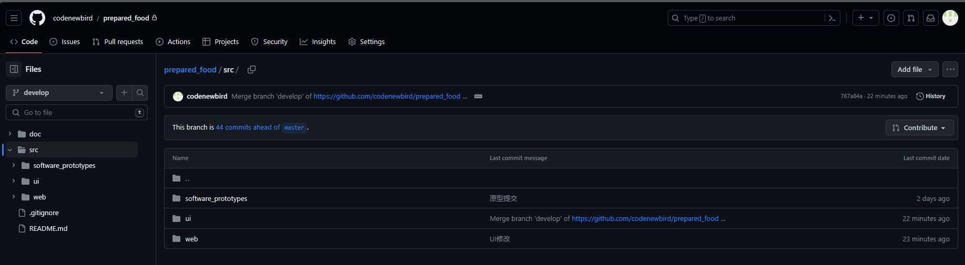
产品开发的编程环境
编程语言：java，javascript
IDE：VS Code，IDEA
系统框架：VUE 3，SpringBoot 3.1.3，MyBatis 3.0.2, Element-plus 2.2.0
代码仓库结构
代码仓库链接：https://github.com/codenewbird/prepared_food.git

Slide 17
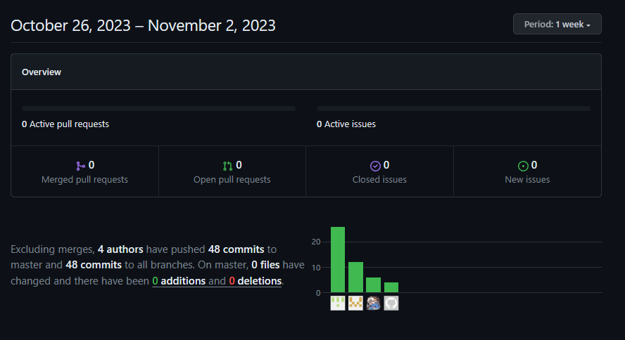
代码仓库提交历史

Slide 18
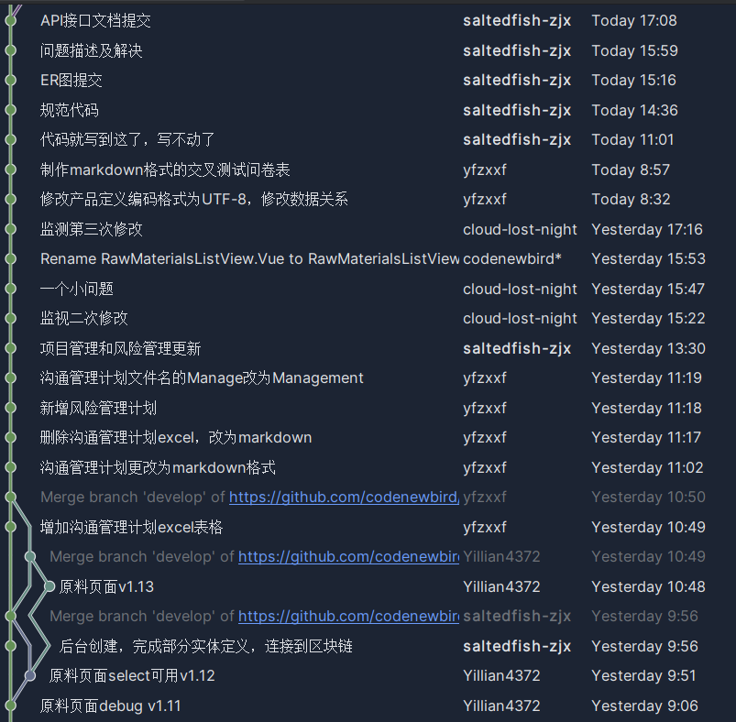
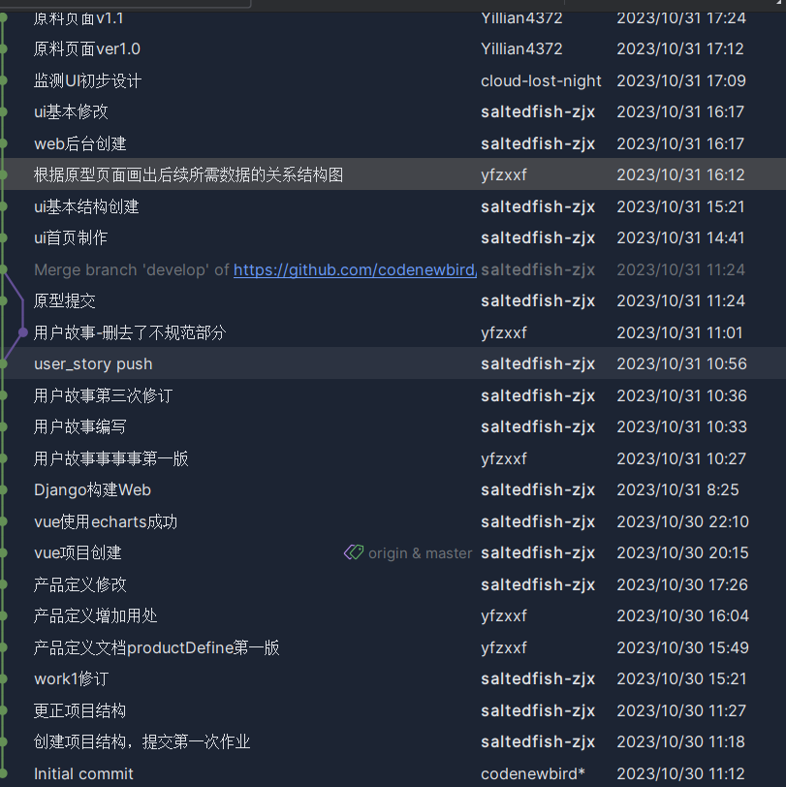
代码仓库提交历史

Slide 19
主要问题以及解决方案
问题类别 | 问题名称 | 发生原因 | 解决方法
数据问题 | 数据流复杂，涉及数据众多 | 本系统相关业务需要大量的数据堆积 | 简化数据设计，舍去重要性较低的数据，保留核心数据
开发问题 | 上链数据结构设计模糊，设计不确定 | 区块链相关知识的匮乏 | 数据分实体存储，本地MySQL中存储一张包含可以唯一定位产品的生产批次号和对应个实体的区块哈希值
设计问题 | 梧桐链无法存证json格式数据 | 编码方式不匹配 | 将数据进行Base64编码后存证
效益问题 | 项目开发周期短 | 时间条件有限 | 简化UI制作,先制作数据展示，能看到实际效果优先

Slide 20
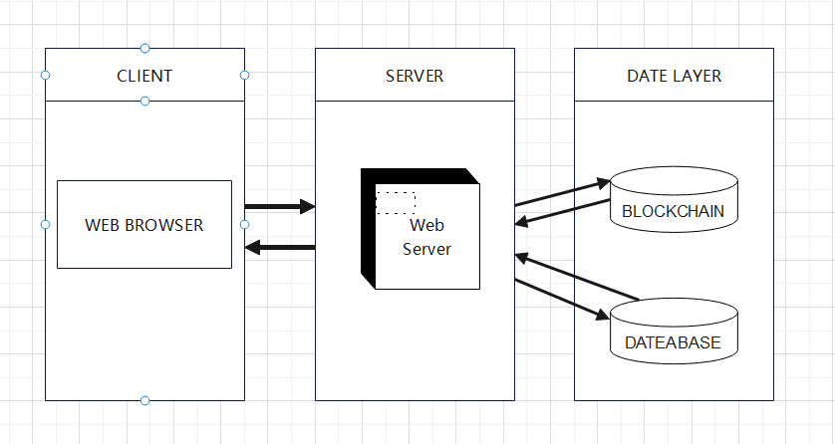
系统概要设计
系统架构图
区块链技术运用说明:
本系统采用的区块链是梧桐链存证平台，本地物理机运行了Web服务器和MySQL服务，在虚拟机上部署了梧桐链提供的SDK来进行存证和查询，MySQL中存储了产品的键值和对应的区块哈希
梧桐链github仓库地址：https://github.com/tjfoc/wutongchain.git

Slide 21
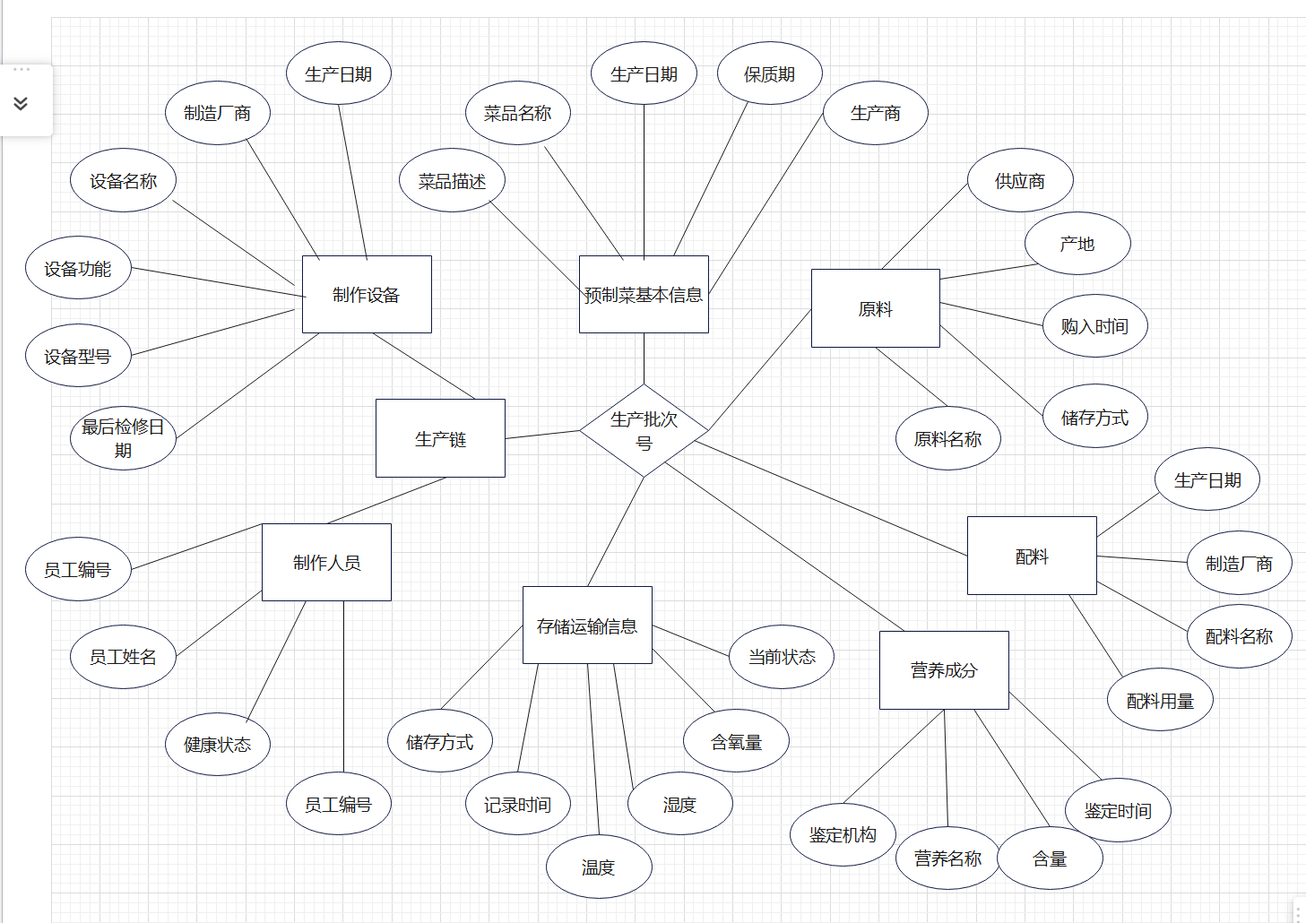
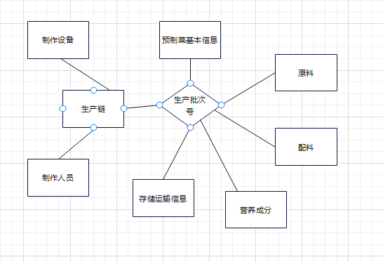
系统概要设计
数据库E-R图
E-R缩略图

Slide 22
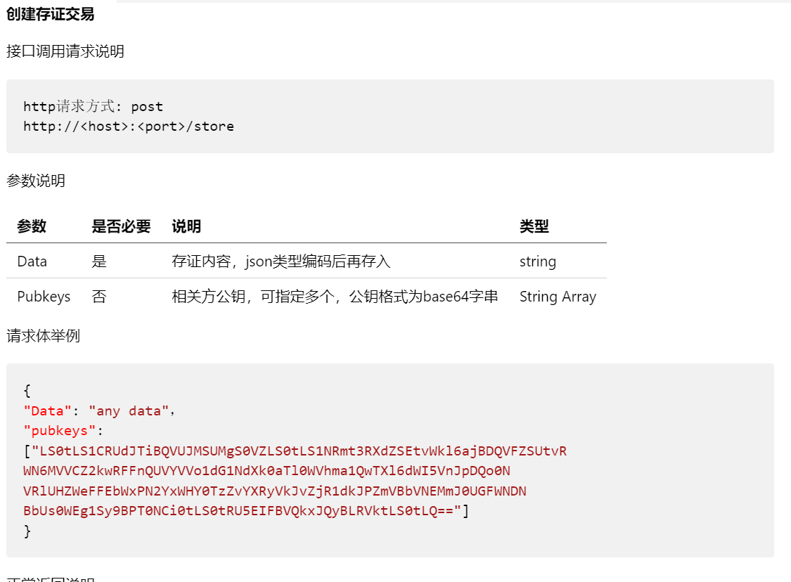
系统概要设计
系统所用接口

Slide 23
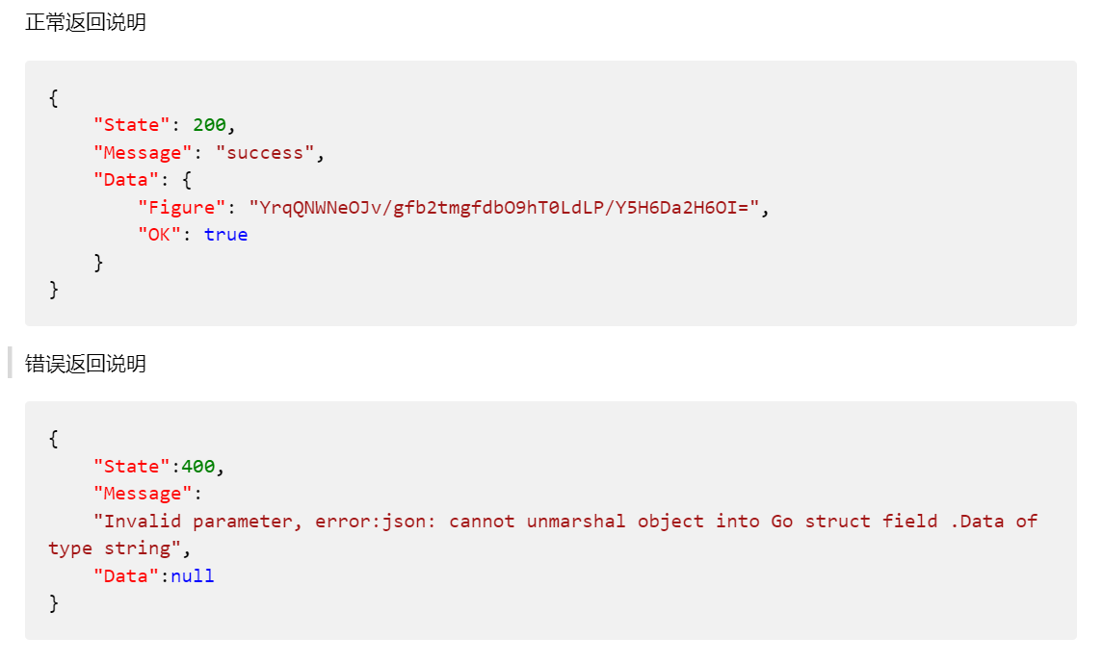
系统概要设计
系统所用接口

Slide 24
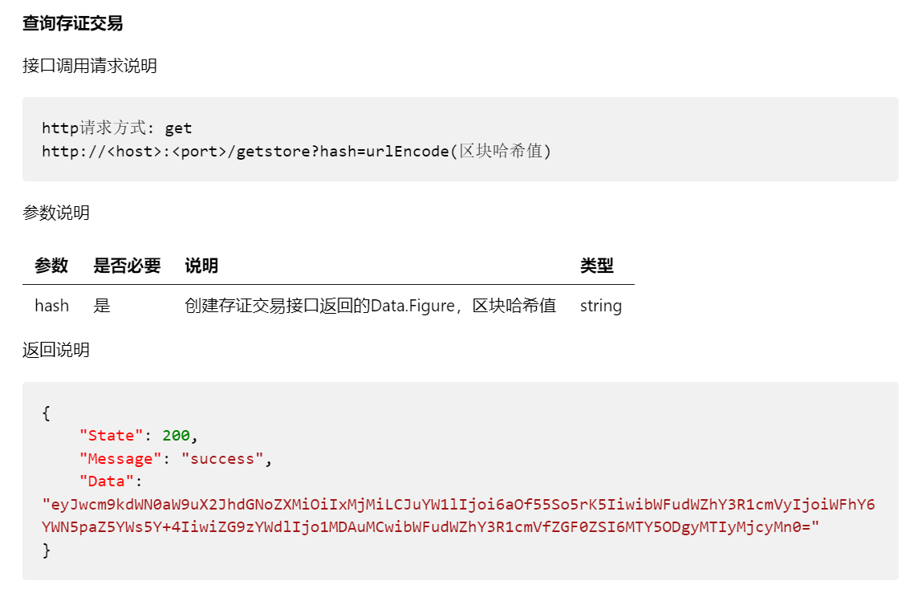
系统概要设计
系统所用接口

Slide 25

系统概要设计
前端UI设计
使用Vue.js

Slide 26
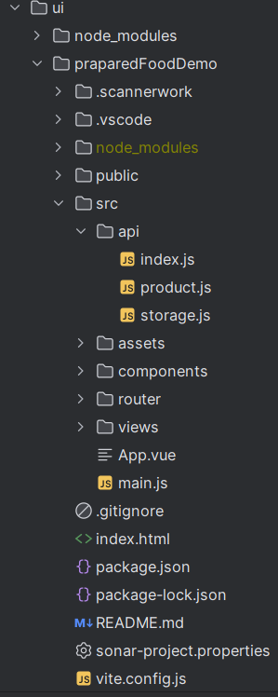
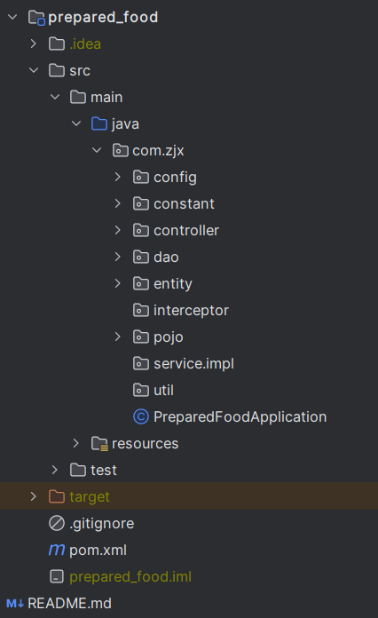
代码结构图
UI项目结构
后台项目结构

Slide 27
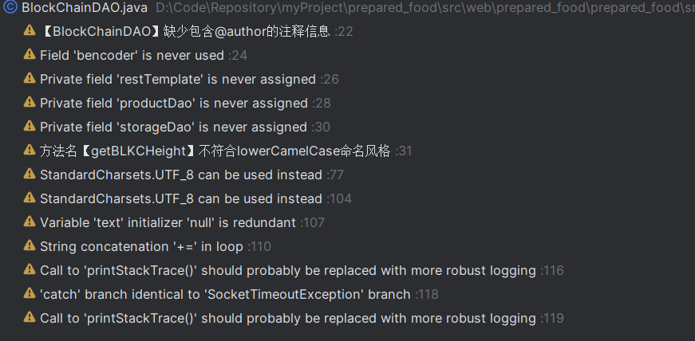
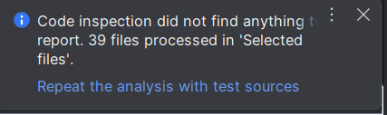
代码质量测试
代码规范检查
整个项目检测，没有太大的规范问题
代码量最大文件规范检测

Slide 28



代码统计
后端java代码量
前端代码量

Slide 29
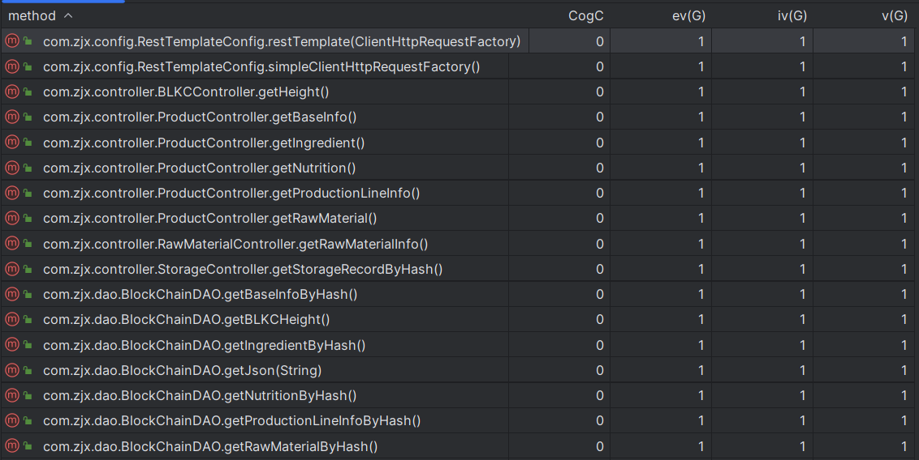
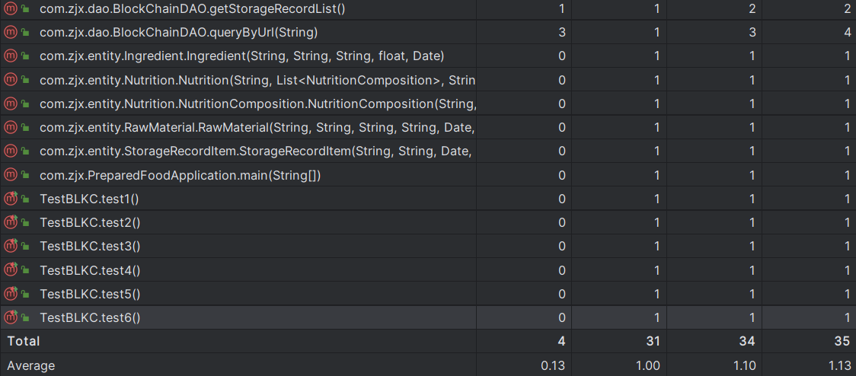
代码复杂度
方法复杂度

Slide 30
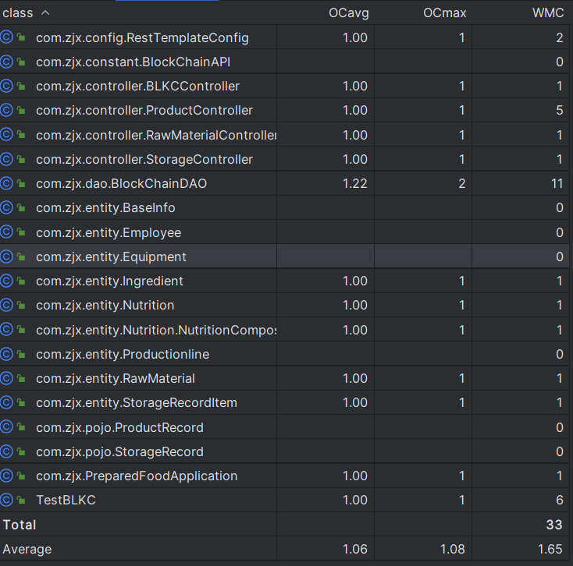
代码复杂度
类复杂度

Slide 31
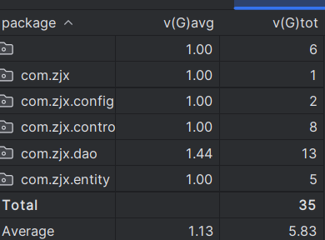

代码复杂度
包复杂度
模块复杂度

Slide 32
感谢观看
For Watching

